Slide 1
Сальмонельоз
Презентацію підготувала учениця 11-В класу Кузнецовської гімназії Турик Даша

Slide 2
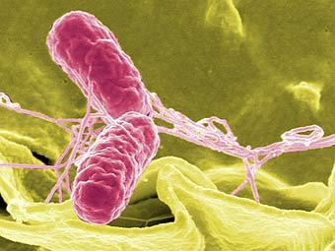
Сальмонельоз - кишкове захворювання, що викликається численними збудниками з роду сальмонел.

Slide 3
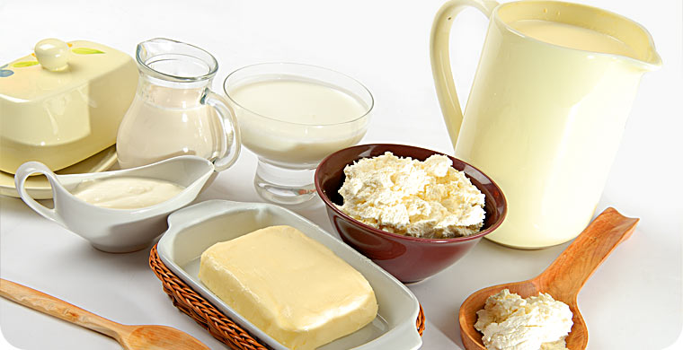
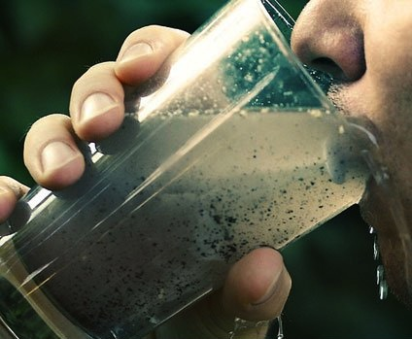
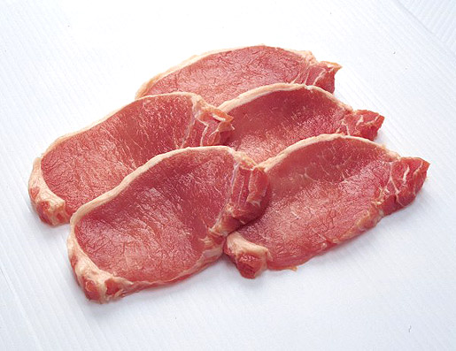
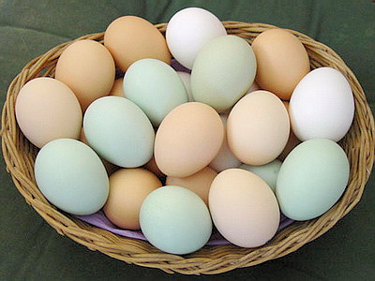
Основні шляхи зараження:
харчовий
водний

Slide 4
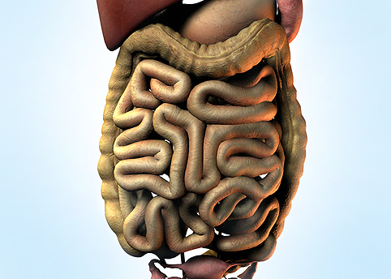
Сальмонели, які подолали бар'єр шлунка, швидко впроваджуються в слизову оболонку тонкої кишки.
Інкубаційний період коливається від 6 годин до 2-3 діб, складаючи в середньому 12-24 години. Захворювання починається гостро: озноб, підвищення температури до 38-39

Slide 5
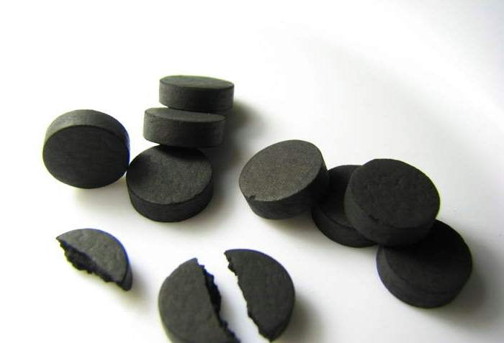
Лікування
Промивання шлунку і кишечника
Корекція водно-сольового балансу
Виведення токсинів через шкіру
Прискорення процесів загоєння
Допоміжні засоби: фітотерапія
Відновлення кишкового біоценозу

